Slide 1
Handreiking Duurzame Toegankelijkheid in de informatieketens van de Omgevingswet
Projectteam Handreiking
Joost van Koutrik | provinciearchivaris / archiefinspecteur
Het Utrechts Archief
Ben de Jong | adviseur informatiemanagement (zelfstandig)
o.a. gemeente Utrecht en RUD Utrecht
Uitleg voor
Week van Grip op Informatie
9 november 2021

Slide 2
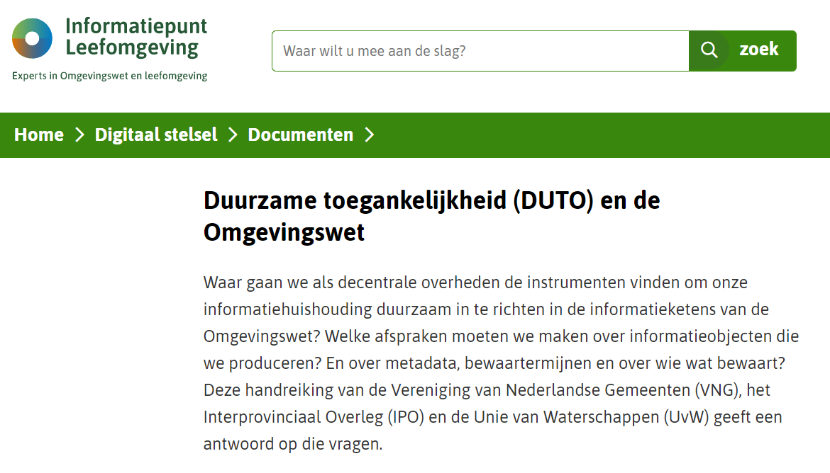
Handreiking DUTO in informatieketens Omgevingswet staat voor jullie klaar!

Slide 3
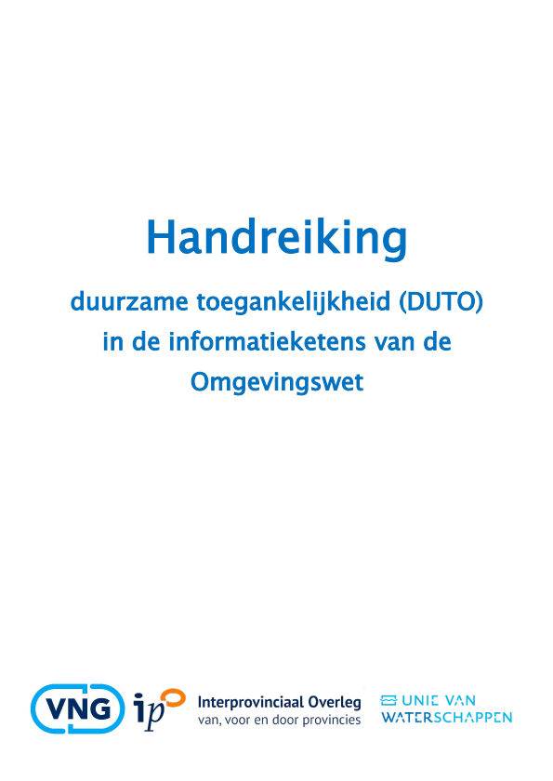

Handreiking en factsheet

Slide 4
Checklist onderverdeeld in deelaspecten gerelateerd aan DUTO
A | Algemeen
B1 | Verantwoordelijkheden en interbestuurlijke samenwerking
B2 | Volledigheid
B3 | Authenticiteit
B4 | Metagegevens
B5 | Waardering en selectie
B6 | Vindbaarheid en uitwisselbaarheid
B7 | Toegang en beveiliging
B8 | Formaten en standaarden voor toegankelijkheid
B9 | Programmatuur

Slide 5
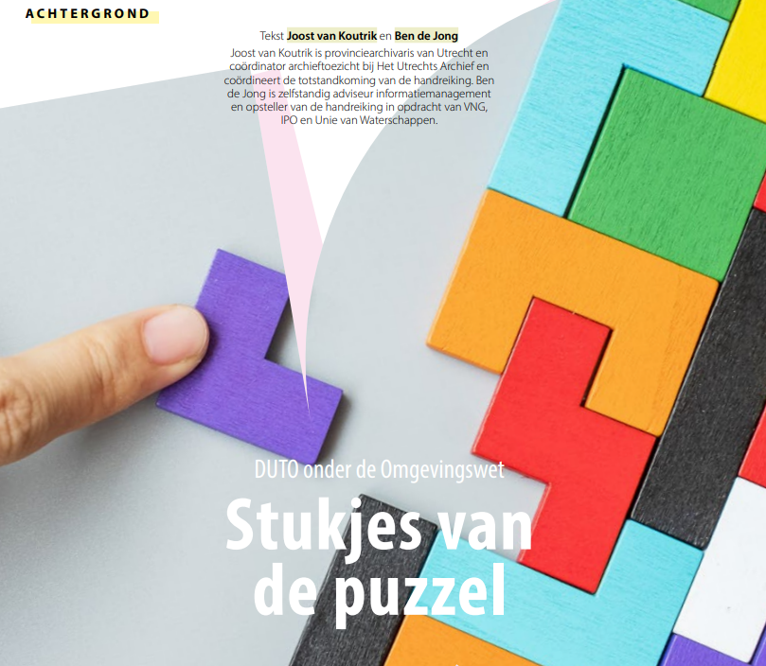
Lees ook het artikel in Od van oktober

Slide 6
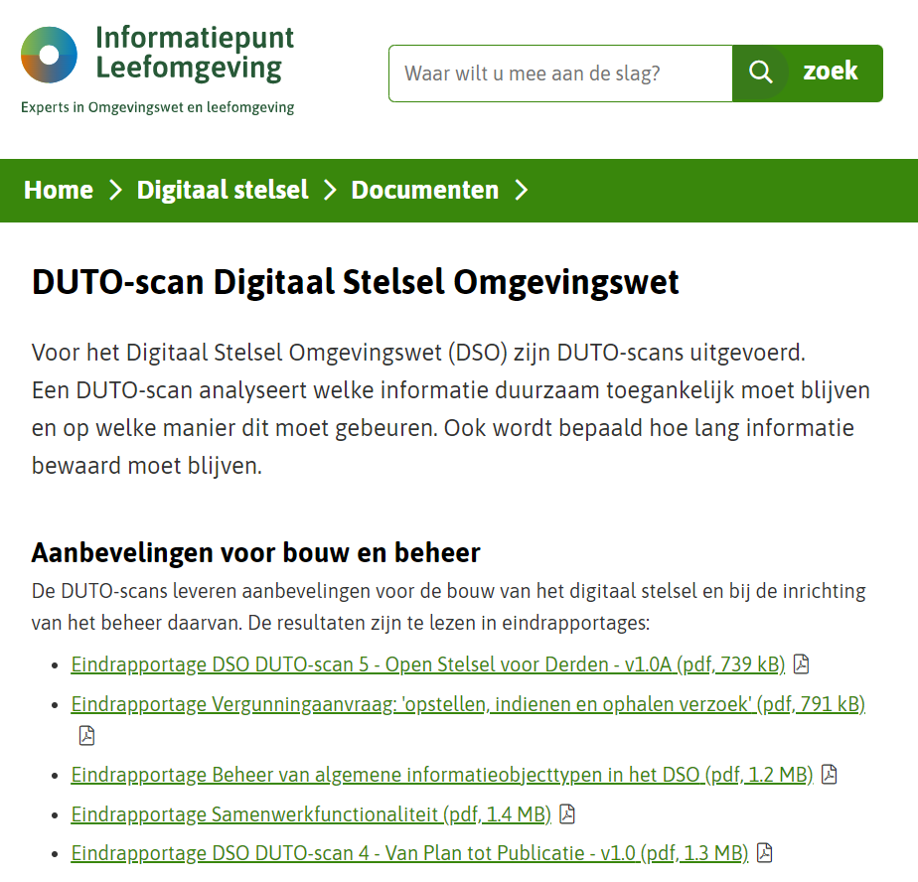
Houd ook Informatiepunt Leefomgeving en Od in de gaten

Slide 7
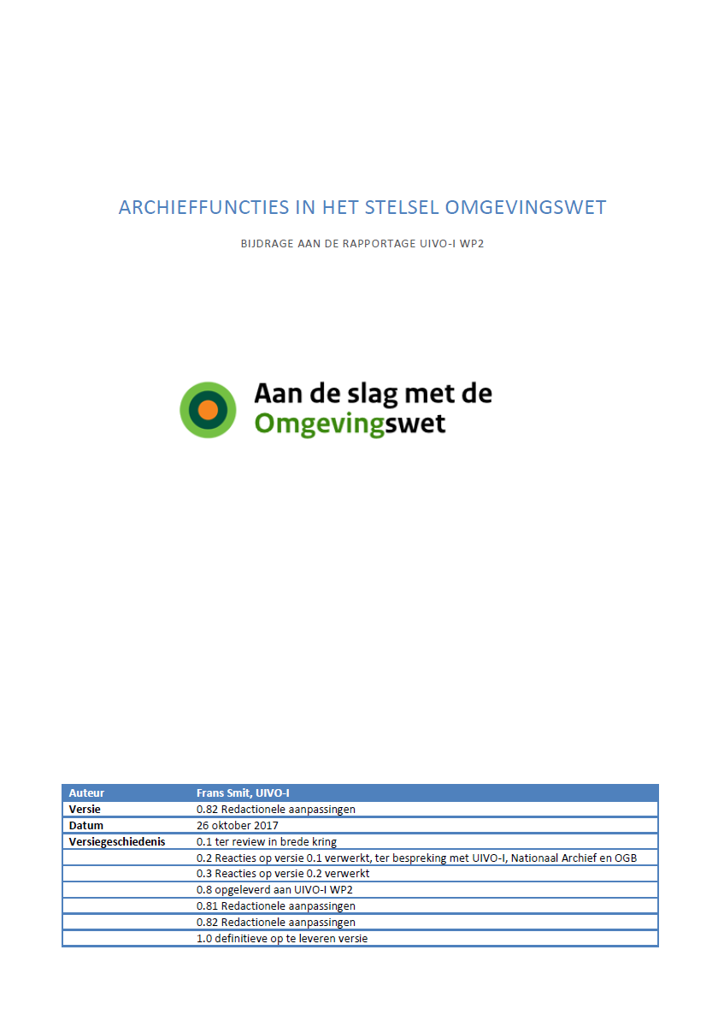
Korte achtergrond van de Handreiking
2017 UIVO-I rapport ‘Archieffuncties’
2018 PIKO en zorg vanuit VNG Adviescommissie Archieven
2019 plan project Handreiking van VNG, IPO en UvW
2020-2021 uitvoering Handreiking in regio Utrecht
Bron: Aan de slag, pagina Ketenprocessen UIVO-I

Slide 8
Handreiking en checklist: ontwerp-indeling en ‘archiving by design’
Onderwerpen
Interbestuurlijke afspraken
Interbestuurlijke standaarden (metagegevens)
Procesafhandeling
Versiebeheer en ‘tijdreizen’
Waardering en selectie (bewaartermijnen)
Toepasbare regels
Vindbaarheid, uitwisselbaarheid en openbaarheid
(Open) standaarden
Toegang en beveiliging
DUTO-eisen programmatuur
Waar moet ik specifiek op letten bij…
provincies?
gemeenten?
waterschappen?
veiligheidsregio’s?
omgevingsdiensten?
GGD’en?
archiefdiensten?

Slide 9
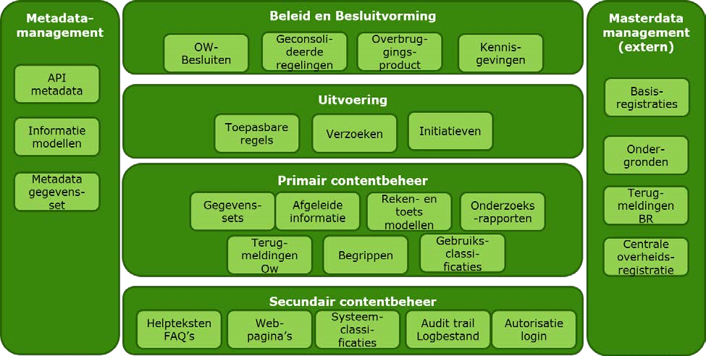
Kaderstellend, o.a. Globaal Content Raamwerk DSO (GCR, versie 1.0)
Bron: Globaal Content Raamwerk, vastgestelde versie 1.0

Slide 10
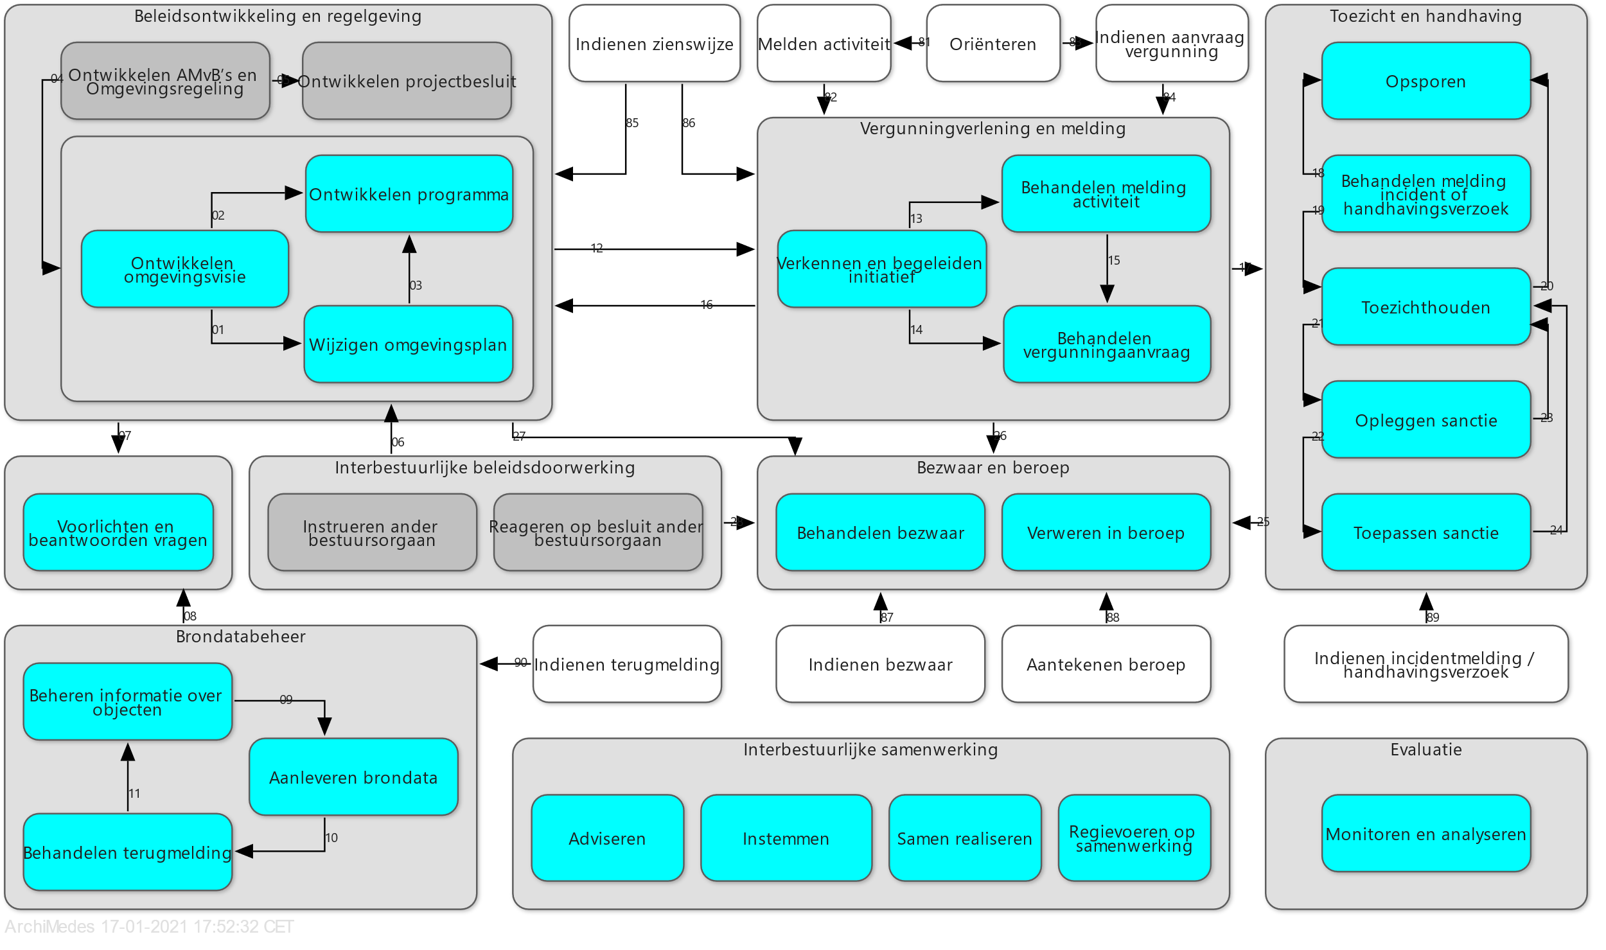
Bedrijfsprocessen, I-ZTC en PDC: UIVO-I / PIKO en architecturen
Bron: GEMMA Online Bedrijfsprocessen Omgevingswet

Slide 11
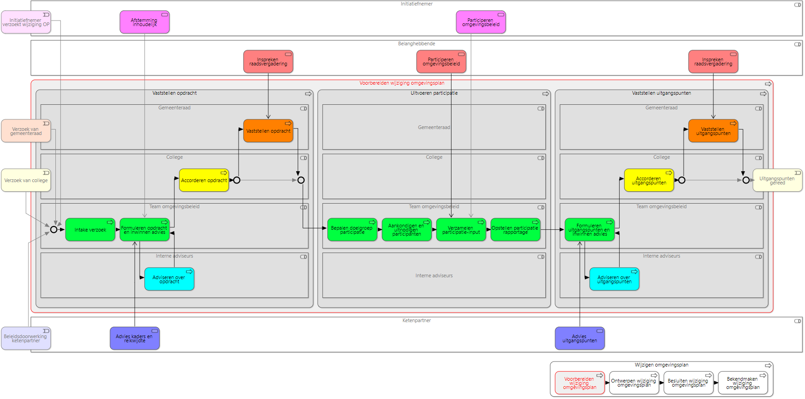
Veel is al uitgewerkt in je processen: begin dáár
Bron: GEMMA Online Bedrijfsproces ‘Voorbereiden wijziging omgevingsplan’

Slide 12
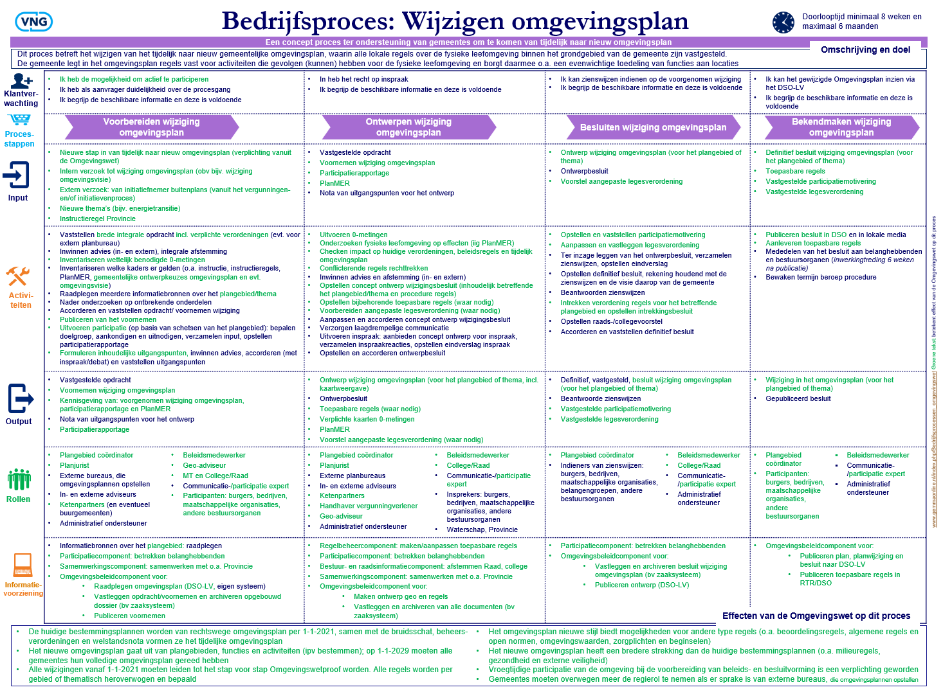
Relatie met
Werkende
Processen
Bron: Werkende processen, VNG

Slide 13
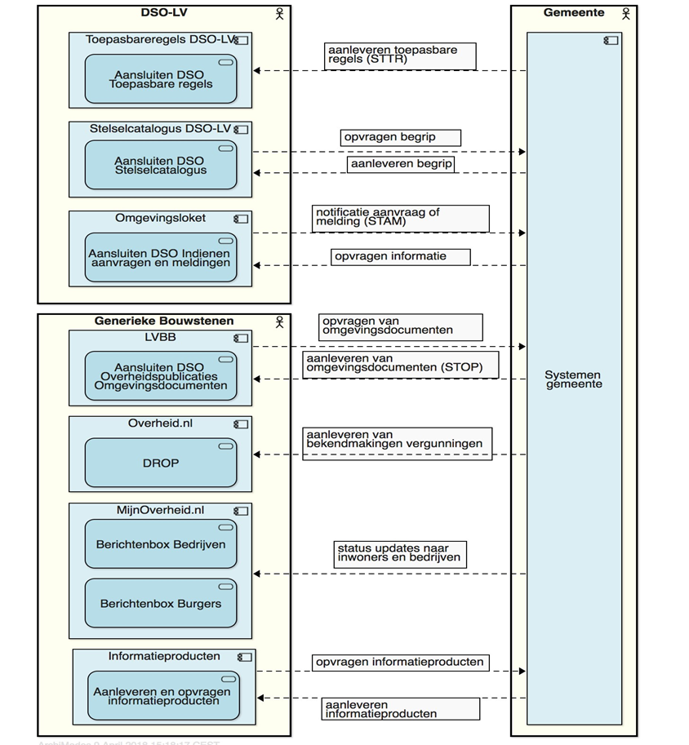
Let op!
Interacties met landelijke voorzieningen
Bron: Provero presentatie 29 mei 2018 Bas Hoondert Han Wammes VNG Realisatie

Slide 14
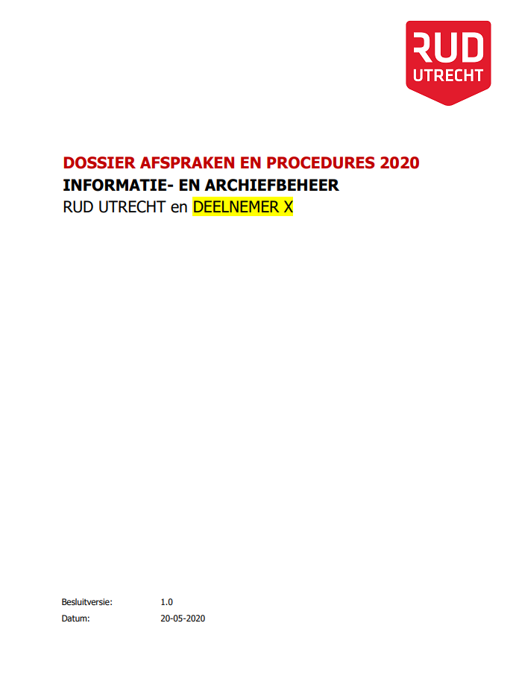
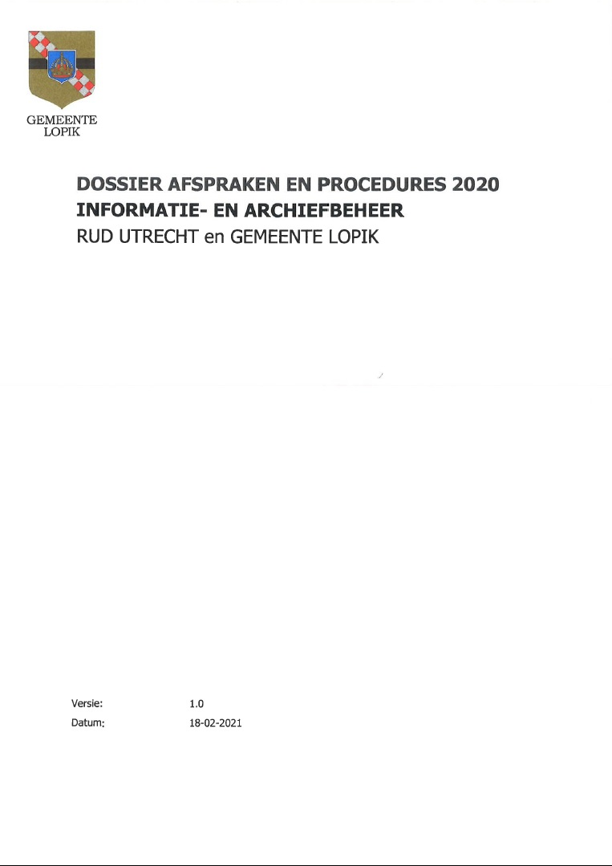
Wat kunnen we in de ketens doen? Afspraken maken!

Slide 15
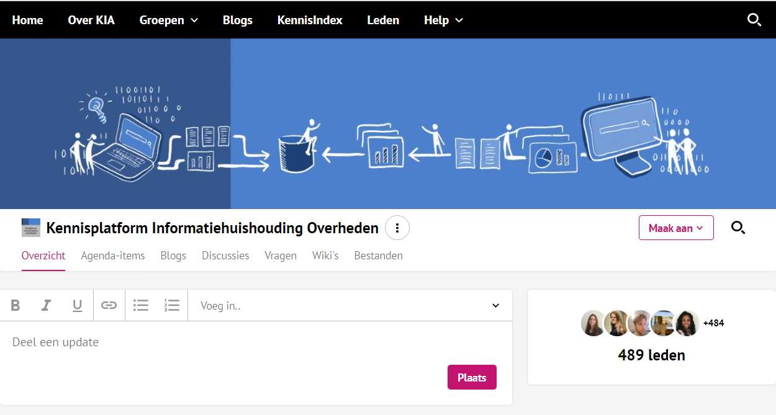
Binnenkort: plek met goede praktijkvoorbeelden en materiaal

Slide 16

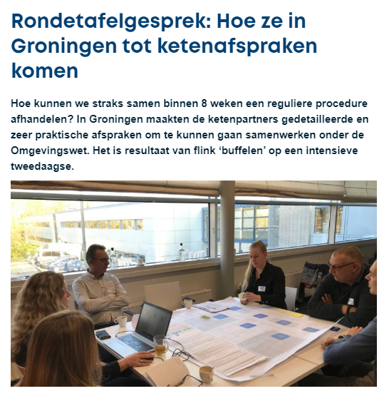
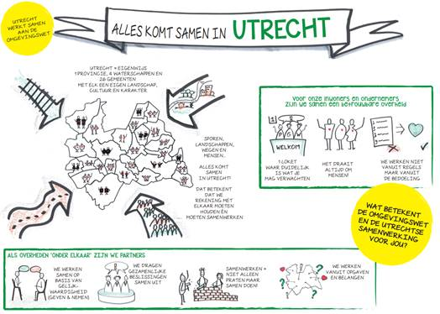
Wat is altijd nog welkom? Voorbeelden!
Laat ons weten…
Initiatieven in andere regio’s (bijv. Flevoland en Groningen)
Eigen ontwerpen, procedures, business cases, communicatie…
Vragen en suggesties
j.vankoutrik@hetutrechtsarchief.nl

